Slide 1
ĽUDIA V POHYBE
Sťahovanie národov...

Slide 2
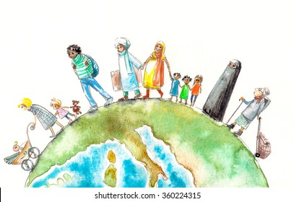
Prečo sa ľudia vôbec sťahovali?
ZMENA KLÍMY
NEÚRODNÁ PÔDA
príčiny veľkého sťahovania celých národov
PREĽUDNENÉ územia
VIDINA LEPŠIEHO ŽIVOTA
HĽADANIE POTRAVY

Slide 3
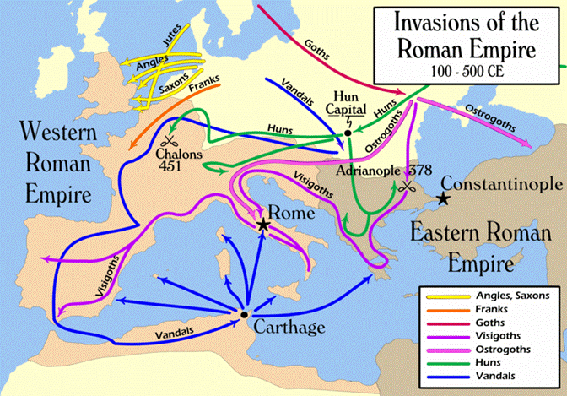
VEĽKÉ SŤAHOVANIE NÁRODOV...
mohutné presuny obyvateľstva
ÁZIA →
EURÓPA
3. – 7. storočie
germánske a slovanské kmene

Slide 4
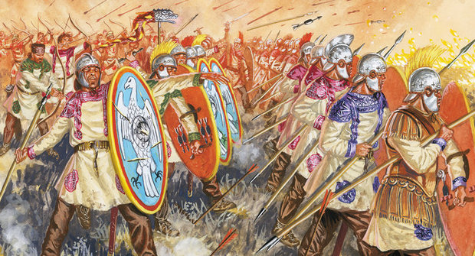
Ako sa to vlastne celé začalo?
do Európy prichádzajú ničivé ,,barbarské“ kmene
Kto boli ,,BARBARI“?
Je to označenie, ktoré sa používalo pre všetky národy, ktoré hovorili pre Grékov a Rimanov nezrozumiteľnou rečou. Postupne sa im pridávali aj prívlastky ako surový, neľudský a nevzdelaný...
5. storočie – útoky na Západorímsku ríšu
vytláčanie Rimanov, plienenie území a sídel
chaos, zmätok, krviprelievanie

Slide 5
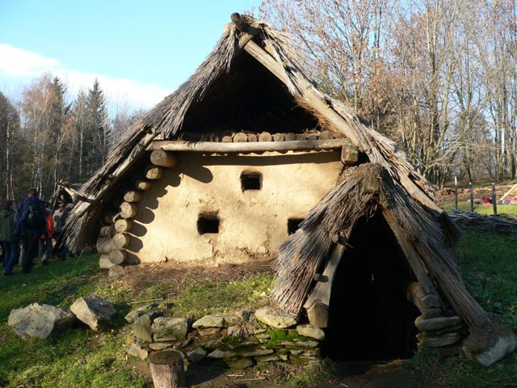
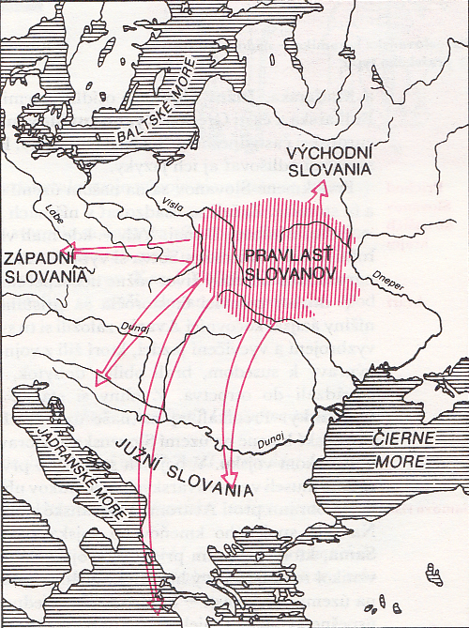
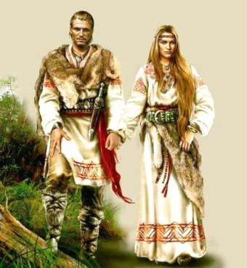
Čo sa dialo s naším územím?
príchod nového kmeňa - SLOVANIA
DNES: obyvatelia Z, V a STR Európy
MINULOSŤ: pohanský národ
roľníci žijúci v polozemniciach

Slide 6
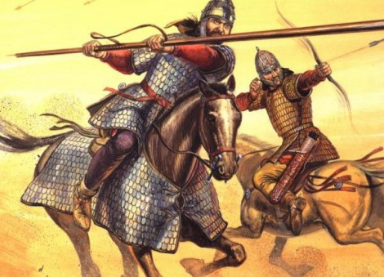
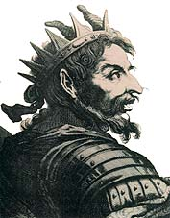
Najznámejší Barbari v dejinách...
1. HÚNI – kočovné ázijské kmene
náčelník Attila - ,,Bič Boží“
,,Huni každoročne prichádzali k Slovanom prezimovať, na lôžka si brávali manželky Slovanov a ich dcéry. Popri znášaní iných násilenstiev Slovania odvádzali Hunom Avarom poplatky. Synovia Slovanov neznášali ďalej zlo, krutosti a násilia, vzpierali sa nadvláde Hunov a, ako som už spomínal, začali sa búriť.“

Slide 7
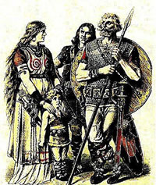
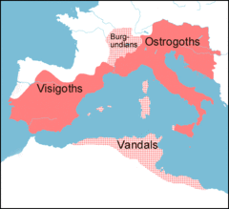
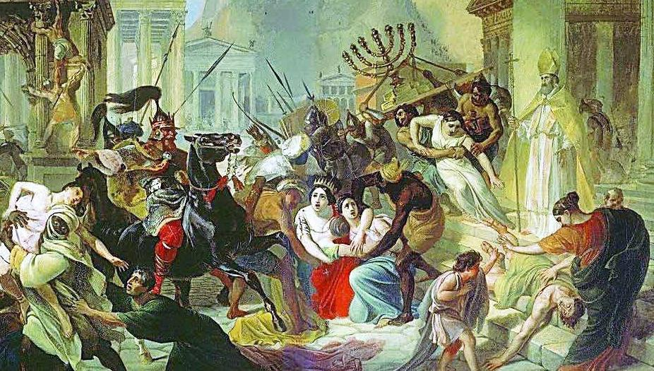
Najznámejší Barbari v dejinách...
2. GERMÁNSKE kmene - mnohopočetné
Pravlasť: Rumunsko, oblasť Čierneho mora
GÓTI: Ostrogóti, Vizigóti
obsadzovanie Apeninského polostrova a Francúzska

Slide 8
Sťahovanie národov v kocke...

Slide 9
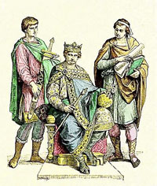
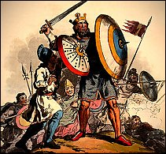
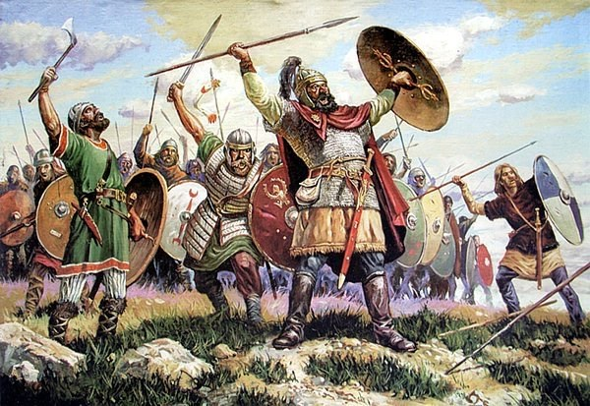
V Európe vznikli nové národy...
,,potomkovia“ sťahovania národov
splynutie ázijských kmeňov a pôvodného obyvateľstva
KEDYSI | DNES - potomkovia
Anglosasi, Sasi | Briti, Angličania
Góti | Nemci
Húni | Maďari
Vandali | Španieli
Frankovia | Francúzi

Slide 10
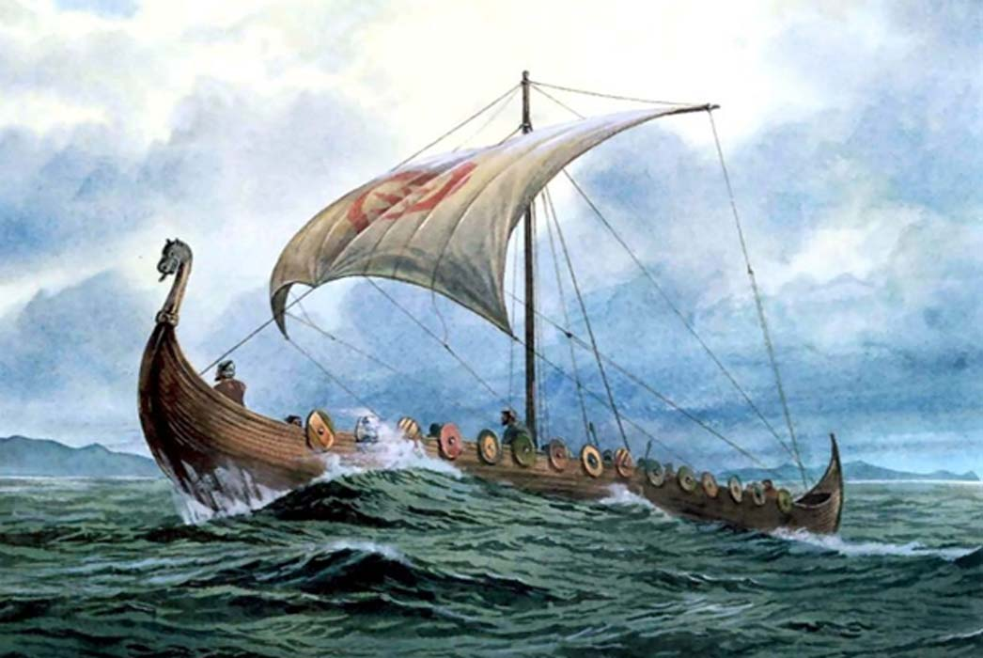
A kto boli Vikingovia?
bojovné kmene – predchodcovia Dánov, Nórov, Švédov
,,tí, ktorí prišli z fjordov“
prví dobyvatelia: Grónsko, S. Amerika
,,Leif Erikkson mal byť Viking, ktorý ako prvý Európan už v 10. storočí narazil na brehy Ameriky. Usídlil sa na území dnešného Islandu, nazval ho Vinland – Zem vína.“
úspešní moreplavci – lode ,,drakkar“

Slide 11
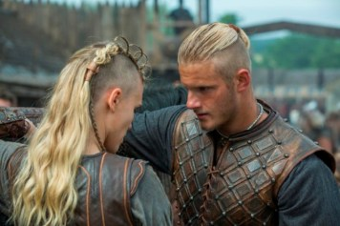
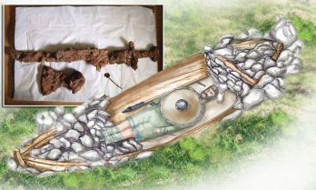
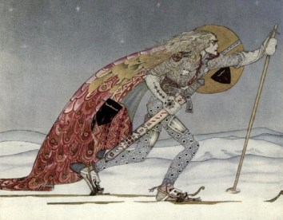
Mýty a fakty o Vikingoch:
1. Vikingovania NENOSILI prilby s rohami. Je to výmysel maliarov.
2. Vikingovania pochovávali mŕtvych príbuzných na člnoch.
3. Vikingovia vynašli prvé primitívne lyže. Uctievali dokonca boha lyžovania, Ullra.
4. Vikingovia boli zväčša blonďáci. Tí, čo mali tmavé vlasy, si ich prefarbili lúhom a mydlom.

Slide 12
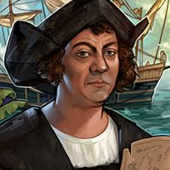
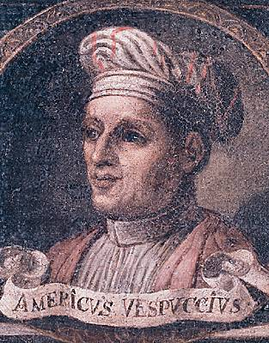
Noví dobyvatelia...
15. storočia – objavovanie nových území
osídľovanie nepoznaných území
vytláčanie pôvodného obyvateľstva - Indiáni
,,Kolumbus priplával do Ameriky v roku 1492. Myslel si však, že našiel novú cestu do bohatej ázijskej krajiny – Indie. Preto aj domorodé obyvateľstvo nazval Indiánmi. Amerika dostala meno podľa nového objaviteľa – Ameriga Vespucciho, ktorý zistil, že je to ,,nová zem“.
1492 – K. KOLUMBUS - AMERIKA

Slide 13
Dovidenia nabudúce! ☺

